Slide 1
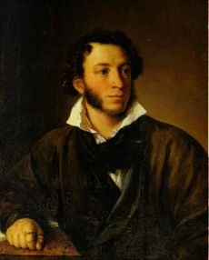
А.С.Пушкин
Итоговое занятие по произведению А.С.Пушкина «Сказка о мертвой царевне и семи богатырях»

Slide 2
Иллюстрации А. Куркина к сказке А.С.Пушкина

Slide 3
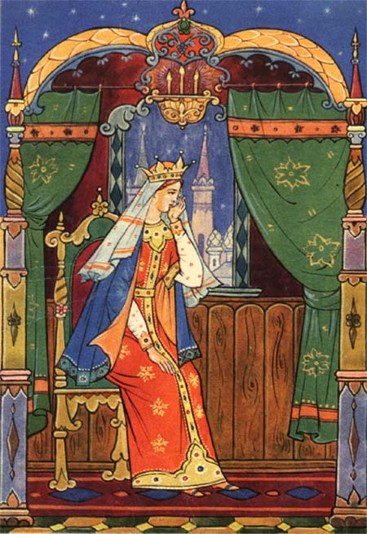
Какой фрагмент сказки проиллюстрировал художник?

Slide 4
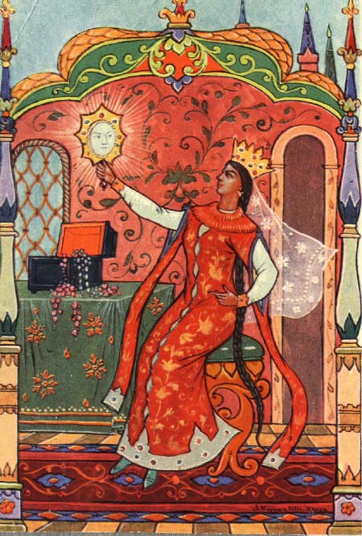

Slide 5
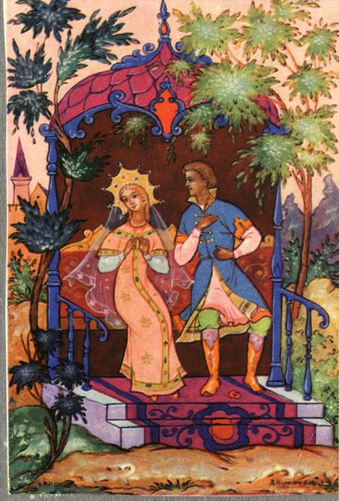

Slide 6
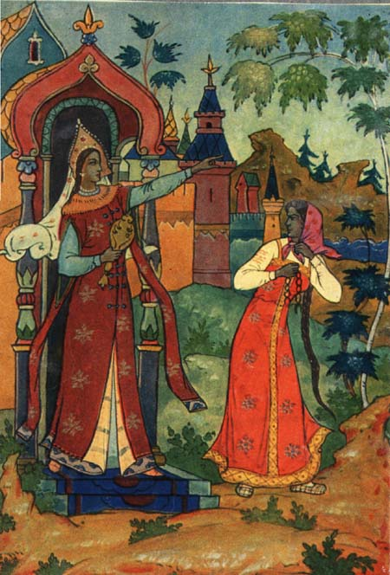

Slide 7
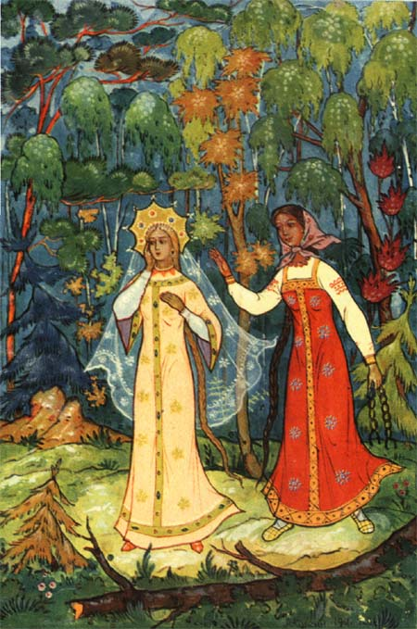

Slide 8
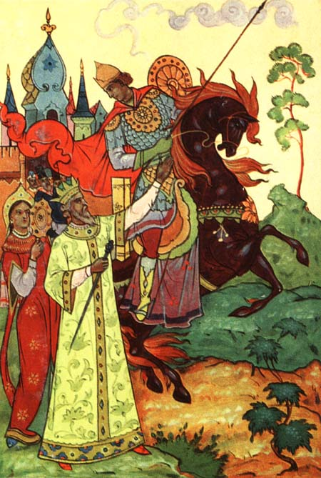

Slide 9
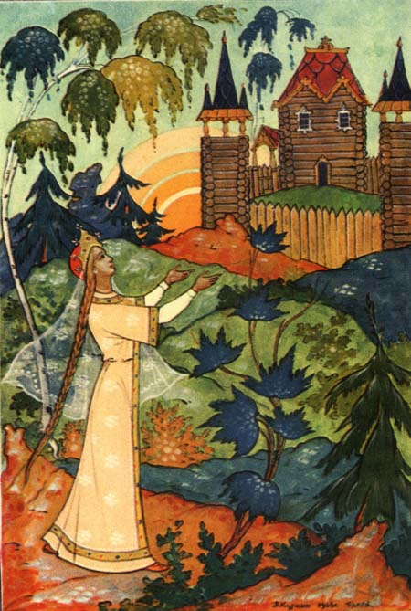

Slide 10
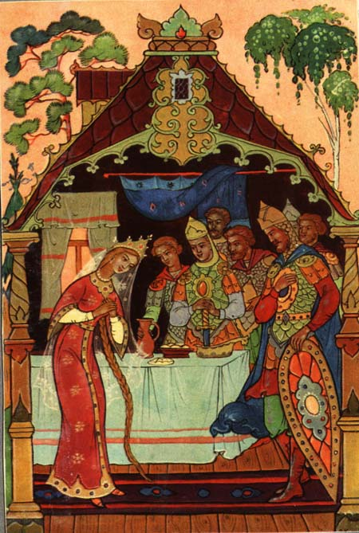

Slide 11
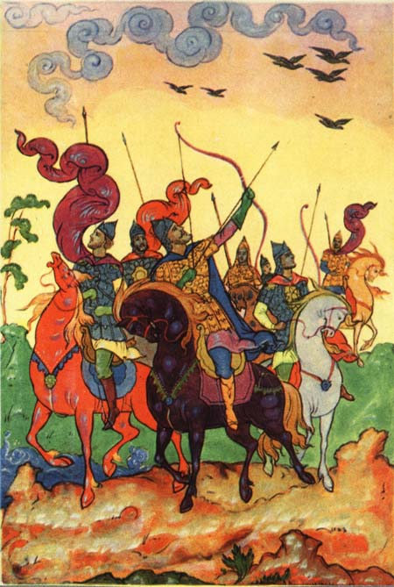

Slide 12
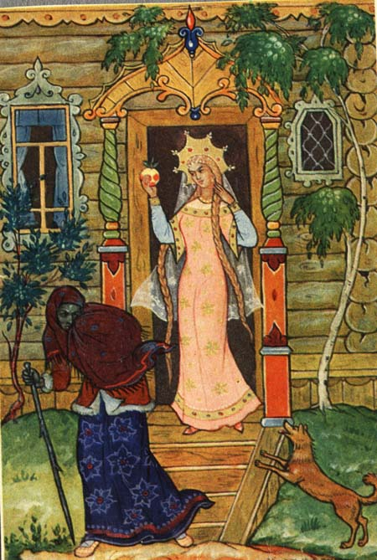

Slide 13
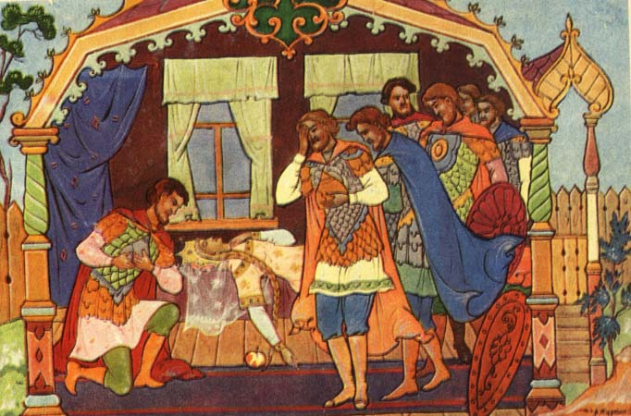

Slide 14
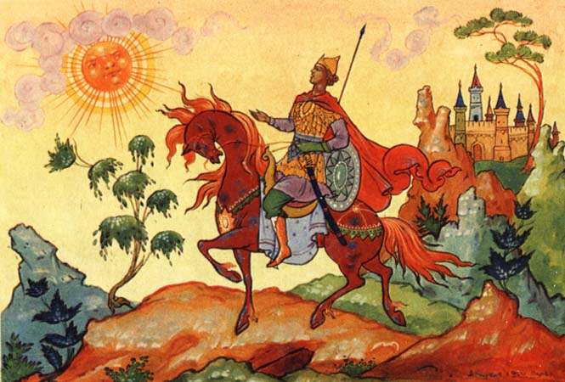

Slide 15
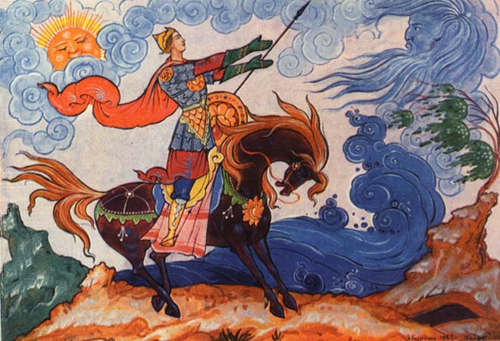

Slide 16
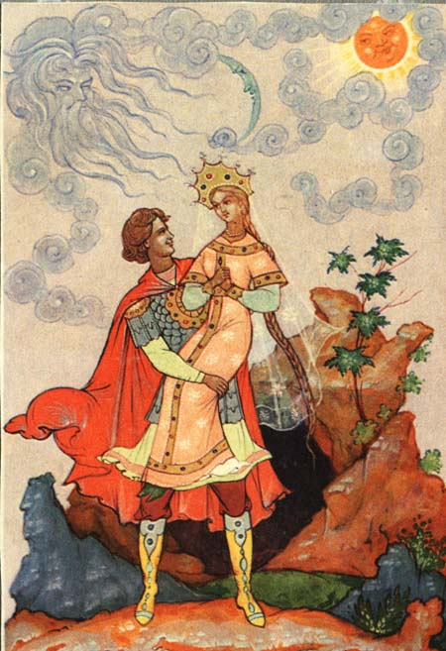

Slide 17
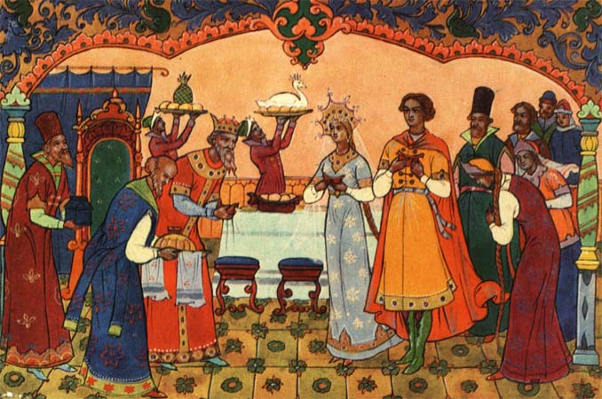

Slide 18
«Каждая строчка сказок хранит частицу души поэта…» - писал С.Я.Маршак.
Прочитайте на с.114 пояснение к словосочетанию «Тяжелёшенько вздохнула»

Slide 19
Словарная работа к «Сказке о мёртвой царевне»
Значения слова ЧЁРНЫЙ:
1. цвет сажи, угля;
2. неквалифицированный труд;
3. испачканный чем-либо;
4. горестный, безрадостный, тяжёлый;
5. злостный, коварный, тяжёлый, мрачный.

Slide 20
Словарная работа к «Сказке о мёртвой царевне»
Укажите, какое значение имеет слово ЧЁРНЫЙ в предложении:
Она, черной зависти полна,
Бросив зеркальце под лавку,
Призвала к себе Чернавку,
И наказывает ей,
Сенной девушке своей,
Весть царевну в глушь лесную
И, связав её, живую
Под сосной оставить там
На съедение волкам.

Slide 21
Словарная работа к «Сказке о мёртвой царевне»
Слово ГЛУБОКИЙ имеет значения:
1.Находящийся на значительной глубине от поверхности;
2. Очень сильный, достигший значительной степени.

Slide 22
Словарная работа к «Сказке о мёртвой царевне»
Какое значение имеет слово ГЛУБОКИЙ в следующих предложениях:
Месяц, месяц, мой дружок!
Позолоченный рожок!
Ты встаёшь во тьме глубокой,
Круглолицый, светлоокий,
И, обычай твой любя,
Звёзды смотрят на тебя.

Slide 23
Словарная работа к «Сказке о мёртвой царевне»
Какое значение имеет слово ГЛУБОКИЙ в следующих предложениях:
«Постой,-
Отвечает ветер буйный,-
Там за речкой тихоструйной
Есть высокая гора,
В ней глубокая нора…»

Slide 24
Словарная работа к «Сказке о мёртвой царевне»
Какое значение имеет слово ПОЛОЖИЛА в следующих предложениях:
…Царица злая,
Ей рогаткой угрожая,
Положила иль не жить,
Иль царевну погубить.
Сотворив обряд печальный,
Вот они во гроб хрустальный
Труп царевны молодой
Положили – и толпой
Понесли в пустую гору.

Slide 25
Словарная работа к «Сказке о мёртвой царевне»
К выделенным словам найдите синонимы и выпишите их парами:
Им она не прекословит,
Не перечат ей они.
Правду молвить, молодица
Уж и впрямь была царица…
Братцы вы мои родные,-
Им царевна говорит…
За невестою своей королевич Елисей
Между тем по свету скачет,
Нет как нет! Он горько плачет…
Ветер дале побежал,
Королевич зарыдал…

Slide 26
Словарная работа к «Сказке о мёртвой царевне»
В приведённых отрывках найдите:
повторения близких по смыслу слов;
постоянные эпитеты.
Царь с царицею простился
В путь-дорогу снарядился…
Ждёт-пождёт с утра до ночи
Смотрит в поле, инда очи
Разболелись глядючи
С белой зори до ночи;
Не видать милого друга!
Видит девица, что тут
Люди добрые живут.

Slide 27
Словарная работа к «Сказке о мёртвой царевне»
Выделенные слова замените такими, которые употребляются в современном литературном языке.
Царь с царицею простился
В путь-дорогу снарядился…
Издалече наконец
Воротился царь-отец.
Коль старушка, будь нам мать,
Так и станем величать.
Вмиг по речи те спознали,
Что царевну принимали…

Slide 28
Словарная работа к «Сказке о мёртвой царевне»
Прочитайте с. 105-107 и найдите обращения.
Выпишите их и подчеркните глаголы и прилагательные, характеризующие силы природы, к которым обращается королевич как к живым существам.
1 – солнце
2 – месяц
3 – ветер

Slide 29
Сопоставление «Спящей царевны» Жуковского и «Сказки о мёртвой царевне» Пушкина
1. Из-за чего произошли печальные события?
2. Кто исполнитель злой воли?
3. Кто помогает «смягчить» наказание?
4. Как и кем снято проклятие?
5. Сопоставьте финалы сказок.

Slide 30
Домашнее задание
Часть 2, с.195 – статья об Х.К.Андерсене.
Вспомнить содержание сказки «Снежная королева».

